Slide 1
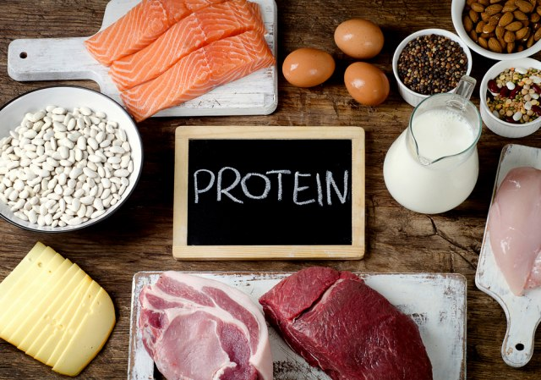
ПРОТЕИНИ
(БЈЕЛАНЧЕВИНЕ)

Slide 2
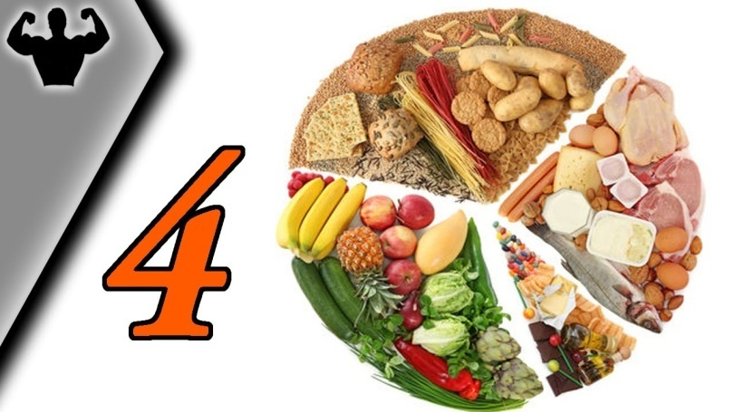
Назив протеина потиче од грчке ријечи πρώτος (први).
Протеини су неопходни у свакодневној прехрани за правилан раст и развој.
Налазе се у разним намирницама попут: меса, рибе, јаја, млијека…
Наше тијело не може заувијек сачувати протеине, зато је важно свакодневно уносити нове количине протеина, како би се истрошене и оштећене станице могле поправити.
Протеини су макромолекули изграђени од остатака
великог броја малих молекула аминокиселина.

Slide 3
Аминокиселине су органска једињења чији молекули садрже двије
функционалне групе: амино (- NH₂) и карбоксилну (- COOH) групу.
Општа формула аминокиселина:
Аминокиселине које улазе у састав протеина називају се
α-аминокиселине.
У састав аминокиселина улазе: C, H, O и N.

Slide 4
ПРЕДСТАВНИЦИ АМИНОКИСЕЛИНА:
Глицин
(аминоетанска киселина)
Аланин
(2-аминопропанска киселина)

Slide 5
Које су физичке особине аминокиселина?
Које су хемијске особине аминокиселина?
Аминокиселине су
кристалне супстанце,
бијеле боје и
растворљиве у води.
Реакцијом амино-групе једне аминокиселине са карбоксилном групом друге аминокиселине ствара се пептидна веза, уз издвајање молекула воде.

Slide 6
Реакцијом двије аминокиселине стварају се дипептиди,
до сто остатака аминокиселина - олигопептиди,
а преко сто остатака аминокиселина - полипептиди.

Slide 8
Протеини су природни полипептиди који садрже велики број остатака аминокиселина везаних пептидним везама.
У протеинима може бити од сто до неколико хиљада остатака аминокиселина.
Релативна молекулска маса протеина може да износи од десет до неколико стотина хиљада.

Slide 9
Протеини осим што имају тачно одређен редосљед аминокиселина у ланцу, имају и тачно одређен просторни облик који је везан за њихову улогу у живом свијету.
Ако им се наруши просторни облик и структура, они више
нe могу обављати своју функцију и кажемо да је дошло до
денатурације протеина.

Slide 10
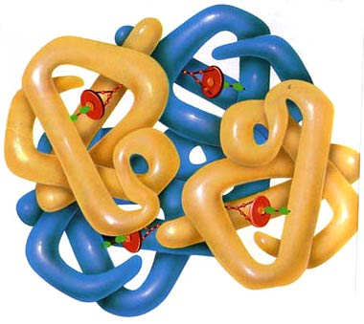
Полипептидни низ молекула може у простору да има различите облике (структуре) – облик влакна и облик лоптице.

Slide 11
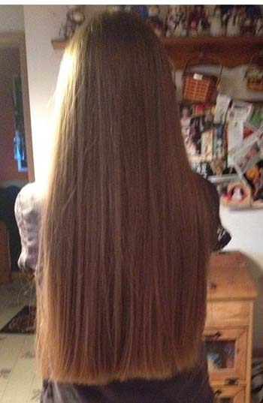
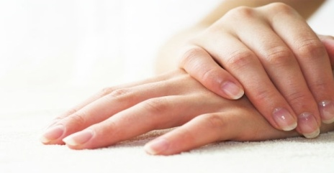
Влакнасти (фибриларни) протеини
Влакнасти протеини су протеини косе, ноктију, мишића, коже, тј.они су градивни протеини.
Влакнасти протеини су чврсте супстанце нерастворљиве у води.

Slide 12
Лоптасти (глобуларни) протеини
Лоптасти протеини учествују у многим процесима у организму
и растворљиви су у води.
Они су биокатализатори – омогућавају да се све реакције у организму дешавају при веома благим условима.
Лоптасти протеини регулишу рад многих органа и хемијске процесе у организму (хормони), преносе кисеоник (хемоглобин),
преносе лијекове, масти (албумин у крви),
штите од инфекција (имуноглобулини).

Slide 13
Подјела протеина
Једноставни протеини
Сложени протеини
Једноставни протеини су протеини који при потпуној хидролизи дају само смјесе α-аминокиселина.
Сложени протеини су протеини који при разградњи, поред смјесе α-аминокиселина, дају и друге молекуле.

